Slide 1
La résolution de problèmes au cycle 2
Groupe départemental mathématiques cycle 2
Sous - groupe : conception de formations
Membres du sous-groupe (7 personnes) :
- Caracciolo-Silvestri Laetitia, CPAIEN, Thionville 1
- Carl Frédérique, école Basses Terres, Thionville, CP
- Dulion Thierry, CPAIEN, Metz Saint Vincent
- Granveaux Christophe, école Marcel Pagnol, Terville, directeur déchargé totalement
- Nicolas Aurélie
- Vauthier Nathalie, Thionville, PDMQDC
- Vinel Céline, école Brücker, Nilvange, CE2

Slide 2
RESSOURCES :
- Programme du cycle 2 en vigueur à la rentrée 2020
https://cache.media.eduscol.education.fr/file/A-Scolarite_obligatoire/24/5/Programme2020_cycle_2_comparatif_1313245.pdf
- Repères annuels de progressions
http://eduscol.education.fr/pid38211/consultation-reperes-attendus.html
- Note de service du 26 avril 2018 sur la résolution de problèmes
https://www.education.gouv.fr/pid285/bulletin_officiel.html?cid_bo=128735
- Rapport Villani-Torossian - février 2018
http://www.education.gouv.fr/cid126423/21-mesures-pour-l-enseignement-des-mathematiques.html
- Les travaux d’Ollivier Hunault, Catherine Houdement etc

Slide 3
Parcours de 9h :
Présentiel 1 (3h)
Foad (4h30)
Présentiel 2 – retour (1h30)

Slide 4
PLAN – Présentiel 1 :
1) Recueil des représentations quant à l’enseignement de la résolution de problèmes au cycle 2
2) Mise en situation
3) Quelques éléments théoriques
4) Quelques préconisations
5) La classification de Vergnaud (rappel rapide)

Slide 5
6) Comment permettre aux élèves de mieux réussir en résolution de problèmes?
7) Des exemples de schémas en barres
8) Entrainement
9) Quelques outils
10) Synthèse des messages
11) Travail autour des emplois du temps
12) Bilan individuel par écrit

Slide 6
1) Recueil des représentations et des pratiques des enseignants
La résolution de problèmes au cycle 2
(difficultés rencontrées – côtés élèves et côtés enseignants, outils/démarches que vous trouvez efficaces…)

Slide 7
2) Mise en situation
« 3000 livres sont rangés en 3 piles.
La première pile contient 10 livres de plus que la deuxième.
Il y a 2 fois plus de livres dans la deuxième pile que dans la troisième.
Combien y a t-il de livres dans la troisième? »

Slide 8
3) Quelques éléments théoriques…

Slide 9
Chercher
Calculer
Représenter
Communiquer
Raisonner
Modéliser
Les 6 compétences mathématiques travaillées
Notes:
Pour le cycle 2, voir p. 23 du document Programmes cycle 2 BOEN n°30 26juilt18 - ensel169_annexe1_985622
Remarque : il ne s’agit pas de proposer des problème à résoudre centrés à priori sur une, deux ou trois compétences; il s’agit plus de repérer, pour l’enseignant, dans un problème donné, les compétences en jeu afin d’anticiper les difficultés des élèves.
L’enseignant garde en tête le triptyque manipuler-modéliser (geste professionnel à apprendre)-communiquer/institutionnaliser

Slide 10
Deux verbes qui ont suscité débat
au sein du groupe départemental…
Représenter et modéliser
Représenter : Construire une traduction du problème en outil ou langage mathématique
Modéliser : Passer d’une représentation aussi valable qu’une autre à une représentation calculable

Slide 11
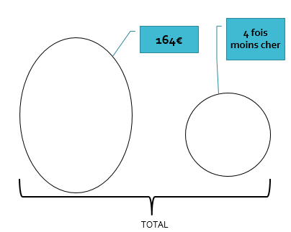
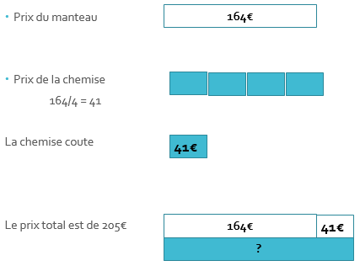
Un exemple de problème CE2 :
Un manteau coute 164€ ; il coute 4 fois plus cher qu’une chemise. Je décide d’acheter le manteau et la chemise.
Combien vais-je payer ?
Une modélisation possible (représentation calculable)
Une représentation possible

Slide 12
Les 3 grands types de problèmes selon la catégorisation de Catherine Houdement
Problèmes « basiques »
Enjeu élève : les mémoriser.
Problèmes « complexes » (à étapes)
Enjeu élève : construire des sous-problèmes basiques calculables en connectant des informations et qualifiant les résultats.
Problèmes « atypiques »
Enjeu élève : inventivité stratégique et flexibilité de raisonnement, persévérance et confiance en soi.
Notes:
Pour les pb atypiques, je propose de commenter par « pb pour chercher, pb dans lesquels les élèves doivent inventer une stratégie pour le résoudre.
En Cp par exemple je verrais dans cette catégorie : j’ai 47 œufs à transporter et ce sont des boites de 6 ; Combien me faut-il de boites pour tout transporter et être le moins chargé possible ?

Slide 13
4) Quelques préconisations…

Slide 14
Proposer des problèmes variés (basiques, complexes, atypiques) et
de manière progressive
→ nécessité de progressions de classe/cycle/école)
→ À décrocher de l’apprentissage
des techniques opératoires

Slide 15
Proposer de nombreux problèmes basiques
Quand on résout des problèmes, on va chercher dans notre mémoire à long terme des problèmes et des résolutions que l’on a en mémoire ; cela veut donc dire qu’il faut nourrir et enrichir cette mémoire à long terme pour que les élèves disposent d’un stock de problèmes.
Dans un article, C. Houdement écrit « Il faut donc leur fournir des stocks de problèmes. Il devient urgent et crucial d’enrichir la mémoire des problèmes de chaque élève : l’élève disposerait ainsi de plus de schémas et face à un nouveau problème, serait plus à même de pointer des analogies avec quelque chose de déjà rencontré, au moins en partie. Cet enrichissement passe nécessairement par la rencontre des élèves avec des problèmes qu’ils mènent à terme. »
Or, se pose la question de la fréquence des problèmes.

Slide 16
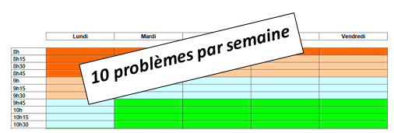
La fréquence des activités de résolution de problèmes
Au moins 10 problèmes par semaine (au moins 2 par jour)
- En activités ritualisées
- Lors de séances spécifiques
Possibilité d’avoir un cahier de résolution de problèmes.
Eviter les feuilles volantes.

Slide 17
La question de la résolution de problèmes dans l’emploi du temps :
5h de mathématiques sur 4 jours (4h30 hors récréation et enseignement religieux)
Calcul mental quotidien : 4 problèmes
Problème du jour : 4 problèmes
Jour 1 : entrainement
Jour 2 : rebrassage
Jour 3 : problème à étapes
Jour 4 : inventer une question, inventer un énoncé à partir d’une contrainte, d’un schéma …
+
Atelier de résolution de problèmes : 4 problèmes
ou
+
2 problèmes numération, calcul, grandeurs et mesures …
En lien avec la notion mathématique travaillée dans la semaine.

Slide 18
Bien choisir les problèmes proposés notamment
par rapport à leur énoncé (contexte, lexique)
On propose trois problèmes de même structure aux élèves, avec les mêmes valeurs numériques, mais avec des contextes différents.
On lit les trois énoncés :
soit les élèves résolvent les trois problèmes
soit ils n’en choisissent qu’un
Stéphanie prépare une boisson avec du sucre et des oranges pour son anniversaire.
Pour 7 oranges, il faut 12 morceaux de sucre. Elle utilise 35 oranges.
Combien lui faut-il de morceaux de sucre pour réussir son mélange ?
Léa empile des briques identiques d’un jeu de construction.
Avec 7 briques, on obtient une hauteur de 12 cm. Léa empile 35 briques.
Quelle hauteur obtient-elle ?
Pierre veut acheter des pains au chocolat dans une pâtisserie.
7 pains au chocolat coûtent 12 €. Pierre veut 35 pains au chocolat.
Combien va-t-il payer ?

Slide 19
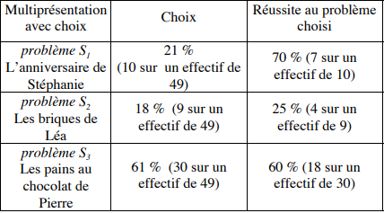
Stéphanie prépare une boisson avec du sucre et des oranges pour son anniversaire.
Pour 7 oranges, il faut 12 morceaux de sucre. Elle utilise 35 oranges.
Combien lui faut-il de morceaux de sucre pour réussir son mélange ?
Léa empile des briques identiques d’un jeu de construction.
Avec 7 briques, on obtient une hauteur de 12 cm. Léa empile 35 briques.
Quelle hauteur obtient-elle ?
Pierre veut acheter des pains au chocolat dans une pâtisserie.
7 pains au chocolat coûtent 12 €. Pierre veut 35 pains au chocolat.
Combien va-t-il payer ?

Slide 20
→ Choisir des énoncés faisant référence à des contextes issus du quotidien des élèves.
→ Choisir des énoncés qui ne présentent aucune difficulté lexicale.

Slide 21
Les problèmes complexes (à étapes)
« il est important de proposer des problèmes en deux étapes dès le début du cycle 2 : l'objectif visé est de ne pas laisser les élèves penser que résoudre des problèmes se limite à « trouver la bonne opération » ou « avoir de la chance » en prenant les deux nombres de l'énoncé et en choisissant une opération au hasard. »
(note de service du 26/04/18)

Slide 22
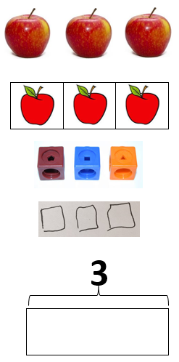
Nécessité de manipulation pour aller vers l’abstraction…

Slide 23
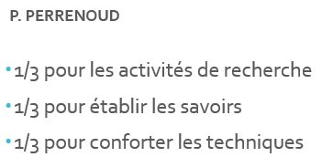
Privilégier l’accompagnement des élèves (pendant le temps de recherche individuelle) à une longue présentation collective du problème en début de séance

Slide 24
Favoriser les échanges inter-élèves
Avant tout travail de groupe, il faut travailler individuellement.
Il faut impérativement laisser un peu de temps aux élèves pour leur permettre de s’approprier le problème.
Ensuite, on favorisera les échanges inter-élèves.
Pendant les temps de recherche
- Echanges inter-élèves lors des travaux de groupes
→ Possibilité de ne rendre qu’une réponse par groupe
- Échanges entre deux élèves ayant effectué le même calcul mais n’ayant pas trouvé la même réponse
Pendant les temps de mise en commun/correction
- Échange à partir d’une proposition d’élève vidéoprojectée à l’aide d’un visualiseur ou recopiée au tableau.

Slide 25
Demander aux élèves d’inventer des énoncés de problèmes avec des contraintes.
Exemples :
Invente un énoncé de problème qui se modélise par le schéma en barres suivant :
Invente un problème :
avec une soustraction
en utilisant le mot « plus »

Slide 26
Réaliser des traces écrites
Les traces peuvent être :
Les travaux de recherche, de résolution des problèmes traités en classe
Des affichages
Les institutionnalisations dans les cahiers des élèves
→ Il est nécessaire de construire des références (en nombre limité) sur lesquels s’appuyer (« C’est comme… »).

Slide 27
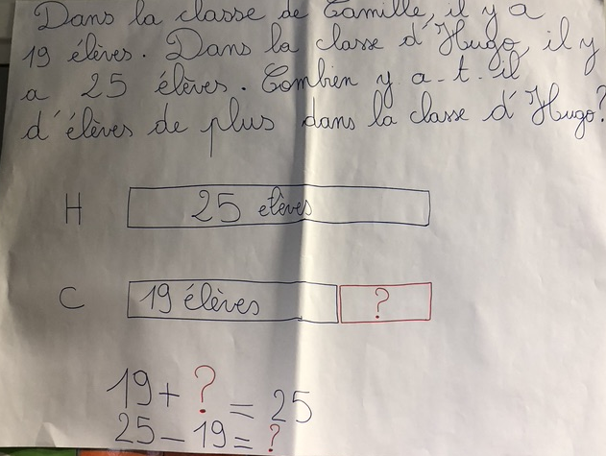

Slide 28
Message 1 :
Les élèves doivent être confrontés à
de nombreux problèmes variés
(basiques, complexes atypiques).
Les élèves doivent être confrontés à
de nombreux problèmes basiques.
(résolution quotidienne - au moins 10 problèmes par semaine)

Slide 29
Message 2 :
Favoriser certaines pratiques :
- Être vigilant aux énoncés de problèmes proposés (contexte et lexique)
- Proposer des problèmes complexes dès le début du cycle 2
- Proposer aux élèves de manipuler
- Privilégier l’accompagnement des élèves plutôt que de longs temps collectifs
- Après un temps de recherche individuelle systématique, favoriser les échanges inter-élèves
- Demander aux élèves d’inventer des problèmes

Slide 30
Message 3 :
Nécessité de réaliser des traces écrites de référence
(affichages, leçons)

Slide 31
Des pratiques fréquentes à questionner…

Slide 32
Le repérage des indices, des mots-clés qui seraient une aide → NON
Mots inducteurs : plus – moins – donner – prendre – gagner – perdre – partager/distribuer/répartir – reste …
ex : Léo a 9 billes, il en a 7 de plus que Juliette. Combien de billes Juliette a-t-elle ? → -
ex : Léo a 9 billes, il en a 5 de moins que Juliette. Combien de billes Juliette a-t-elle ? → +
ex : Léo a 3 billes, Juliette en a 9. Combien de billes Juliette a-t-elle de plus que Léo ? → -
ex : Léo a 36 billes. Il en a trois fois plus que Juliette. Combien Juliette a-t-elle de billes ? → :
ex : Léo a 36 billes. Il en a trois fois moins que Juliette. Combien Juliette a-t-elle de billes ? → X
ex : Léo avait 3 billes. Juliette lui a donné 5 billes. Combien de billes a maintenant Léo ? → +
ex : Léo avait 8 billes. Il a donné 5 billes à Juliette. Combien de billes a maintenant Léo ? → -
ex : Léo avait 3 billes. Juliette lui a donné des billes. Léo a maintenant 9 billes. Combien de billes Juliette lui a-t-elle donné ? → -
ex : Léo avait 9 billes. Il a donné des billes à Juliette. Léo a maintenant 4 billes. Combien de billes Léo a-t-il donné à Juliette? → -

Slide 33
Entourer les données utiles / Barrer les données inutiles
L’analyse montre qu’elles ne peuvent pas être faites sans résoudre le problème, qu’elles sont parties prenantes de la résolution et non pas antérieures (cf. travaux de psychologie cognitive).
Demander aux élèves : « Quelle opération faut-il faire ? »
En cycle 2, le choix est restreint.
Dans certains cas particuliers, il n’y a pas d’« opération à faire » (réponse dans énoncé, question décalée par rapport à l’énoncé…).
La compréhension de l’énoncé est donc essentielle.

Slide 34
Ajouter les questions intermédiaires pour les problèmes à étapes
Ça « tue » le problème…

Slide 35
Message 4 :
Eviter certaines pratiques :
- Appui sur des mots inducteurs
- Surlignage des données utiles
- Demander « Quelle opération faut-il faire? »
- Donner les étapes intermédiaires aux élèves (dans le cas des problèmes à étapes)

Slide 36
5) La classification de Gérard Vergnaud

Slide 37
La classification de Gérard Vergnaud
Elle ne s’enseigne pas aux élèves.
Elle est un outil pour l’enseignant.e :
- qui s’assurera de proposer ces différents types de problèmes aux élèves à de multiples reprises
- qui pourra construire des séries de problèmes ressemblants
- qui s’assurera de ne pas évaluer les élèves sur des types de problèmes qu’ils n’auraient pas travaillé en classe

Slide 38
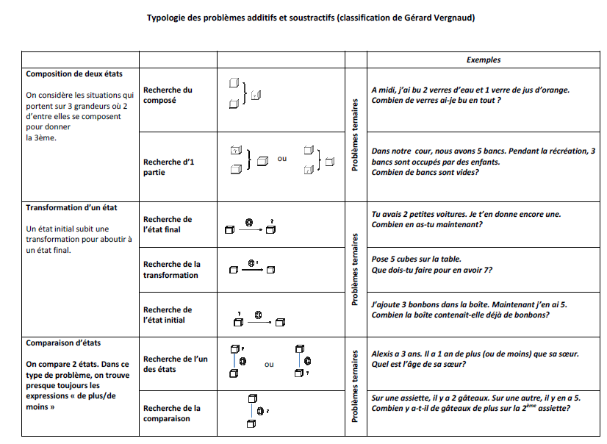

Slide 39
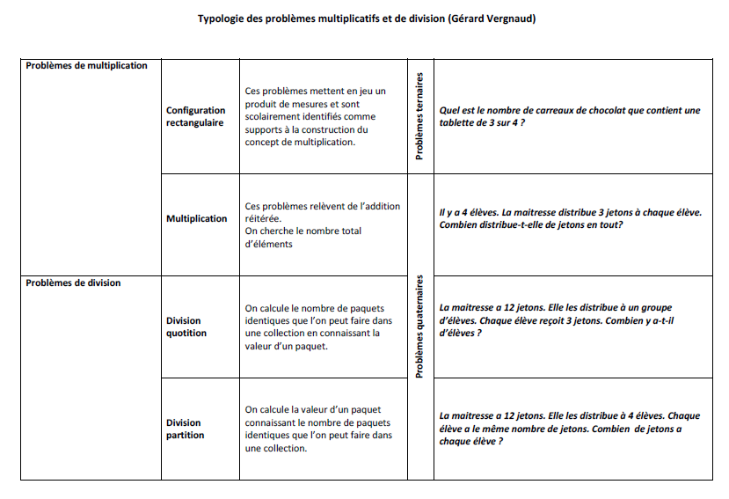

Slide 40
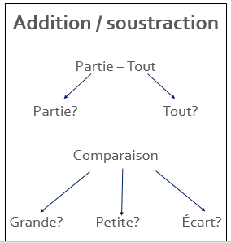
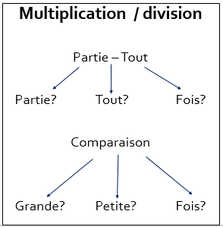
La classification de Gérard Vergnaud (simplifiée)

Slide 41
Remarque :
Pour les problèmes de partie-tout, il y a un élément en question.
Pour les problèmes de comparaison, il y a au moins deux éléments en question (2 personnes, 2 objets…).

Slide 42
Message 5 :
Utiliser la classification de Vergnaud pour diversifier les problèmes basiques proposés aux élèves.

Slide 43
6) Comment permettre aux élèves de mieux réussir en résolution de problèmes?
→ En les aidant à comprendre les énoncés
→ En différenciant au sein de la classe
→ En leur apprenant à représenter et modéliser

Slide 44
En les aidant à comprendre les énoncés
→ faire raconter l’histoire (sans les nombres en jeu)
→ utiliser du matériel ou jouer la scène

Slide 45
En différenciant au sein de la classe
Jouer sur les nombres en jeu
Jouer sur le nombre d’étapes
→ Possibilité de donner des problèmes aux élèves avec des niveaux de difficultés différents. Certains élèves auront des problèmes « une étoile » à résoudre, d’autres « deux étoiles » et d’autres « trois étoiles ».
Jouer sur les outils proposés (matériel etc)
Jouer sur les modalités de travail
1) Prise en charge, par l’enseignant, d’un petit groupe d’élèves (étayage spécifique…).
Rq : Certains auteurs pensent que le fait de différencier par le type d’exercice est lourd et couteux pour les enseignants; ils conseillent une différenciation par une modulation de la guidance apportée par l’enseignant (seul, accompagné).
2) Les élèves peuvent se fixer un défi en amont de la résolution des problèmes :
- « Je résous le problème seul », « Je peux appeler l’enseignant une fois (1 joker) », « Je peux appeler l’enseignant deux fois (2 jokers) »…
- Dans le temps imparti : « Je résoudrai deux problèmes », « Je résoudrai trois problèmes » …
etc

Slide 46
En leur apprenant à représenter et modéliser
Représenter un énoncé de problème :
du dessin … … à la modélisation
mathématique

Slide 47
Message 6 :
Pour permettre aux élèves de mieux réussir en résolution de problèmes :
- mener un travail spécifique autour de la compréhension de l’énoncé : faire raconter l’histoire (sans les nombres), mimer la scène, utiliser du matériel…
- mettre en œuvre une différenciation pédagogique: étayage individuel, nombres en jeux/nombre d’étapes (niveaux de difficultés), matériel à disposition, modalités de travail (groupes, défi…) …
- travailler la représentation et la modélisation

Slide 48
7) Des exemples de schémas en barres

Slide 49
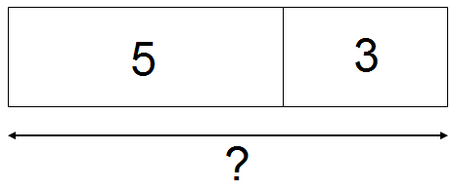
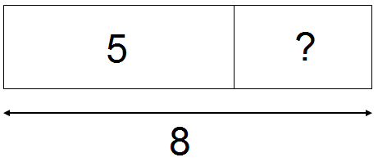
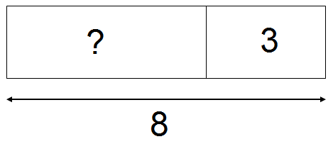
CHAMP ADDITIF (SOUSTRACTIF)
Paul a 5 bonbons. On lui en donne 3. Combien en a-t-il en tout?
Avant - Après
Partie - Tout
Paul a 5 cartes Pokémon au début de la partie. A la fin de la partie, il en a 8. Combien en a-t-il gagné?
Paul a 8 cartes Pokémon à la fin de la partie. Il en gagné 3 durant la partie. Combien avait-il au début de la partie?

Slide 50
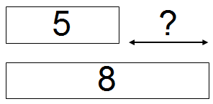
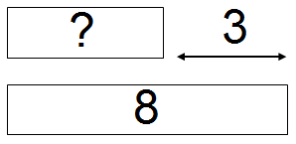
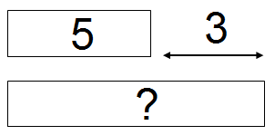
Julie a 8 bonbons. Paul a 5 bonbons.
Combien de bonbons Julie a-t-elle de plus que Paul?
CHAMP ADDITIF (SOUSTRACTIF)
Comparaison
Julie a 8 bonbons. Julie a 3 bonbons de plus que Paul.
Combien de bonbons Paul a-t-il?
Paul a 5 bonbons. Julie a 3 bonbons de plus que Paul.
Combien de bonbons Julie a-t-elle?

Slide 51
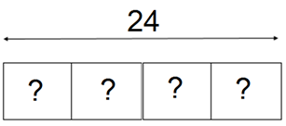
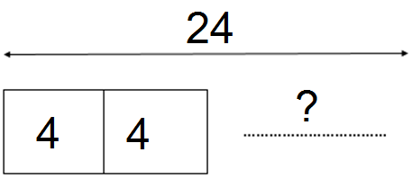
6 enfants ont 4 images chacun. Combien y a-t-il d’images en tout?
CHAMP MULTIPLICATIF (DIVISION)
4 enfants se partagent 24 images. Combien d’images aura chaque enfant ? (on recherche la valeur d’une part)
Avant - Après
Partie - Tout
Il y a 24 élèves dans la classe. Le professeur veut faire des équipes de 4 élèves. Combien y aura-t-il d’équipes?
(on recherche le nombre de parts)

Slide 52
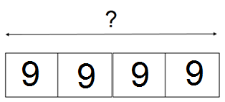
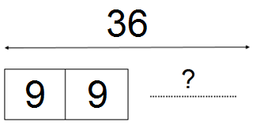
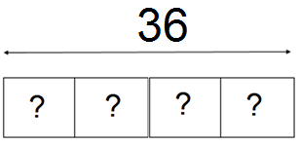
Il y a 9 fleurs blanches, il y a 4 fois plus de fleurs rouges que de fleurs blanches, combien y a-t-il de fleurs rouges ?
CHAMP MULTIPLICATIF (DIVISION)
Il y a 9 fleurs blanches, il y a 36 fleurs rouges. Combien de fois plus de fleurs rouges y a-t-il que de fleurs blanches ?
Comparaison
Il y a 36 fleurs rouges, il y a 4 fois plus de fleurs rouges que de fleurs blanches, combien y a-t-il de fleurs blanches ?

Slide 53
Proposition pour introduire les schémas en barres
Paul dépense 16€ pour acheter des tickets à gratter avec lesquels il gagne ensuite 42€.
De combien s’est–il enrichi?

Slide 54
8) Entrainement

Slide 55
Problème des piles de livres (celui de la mise en situation) :
3000 livres sont rangés en 3 piles.
La première pile contient 10 livres de plus que la deuxième.
Il y a 2 fois plus de livres dans la deuxième pile que dans la troisième.
Combien y a t-il de livres dans la troisième?

Slide 56
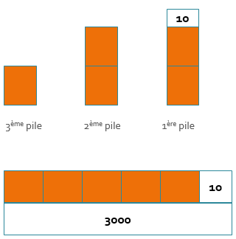
3000 – 10 = 2990
2990 : 5 = 598

Slide 57
Problème des châtaignes
Charles a récolté 108 kg de châtaignes. Il les met dans trois paniers, un petit, un moyen, un grand.
Les châtaignes du panier moyen pèsent le double de celles du petit panier. Les châtaignes du grand panier pèsent le double de celles du panier moyen.
Après avoir rempli ces trois paniers, il lui reste quelques kg de châtaignes, exactement la moitié du poids des châtaignes du grand panier.
Combien de kg de châtaignes Charles a-t-il mis dans chaque panier ? Combien de kg lui reste-il ?

Slide 58
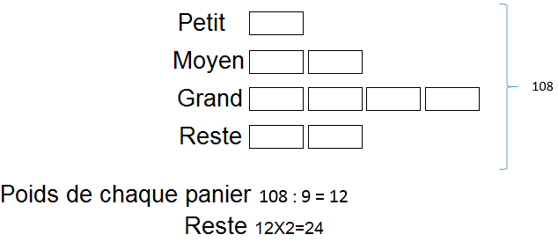

Slide 59
Problème de 6ème ( trans math 6ème – 84 p. 56)
A eux deux, Amel et Karim ont composé un livre photos de 32 pages.
Chaque page contient 6 photos.
Amel a trois fois plus de photos que Karim.
Pour représenter la situation, Amel a réalisé un schéma :
Karim
Nombre total de photos
Moi
Utiliser ce schéma pour trouver le nombre de photos de chaque enfant.

Slide 60
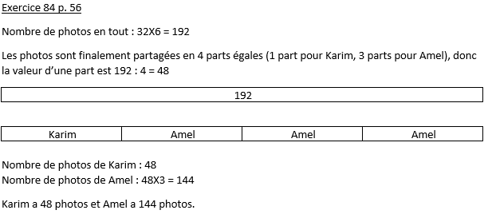

Slide 61
Problème de l’argent de poche
Lilou utilise 3/5 de son argent de poche pour acheter un livre.
Elle donne ¾ de ce qui lui reste pour rembourser son frère.
Il lui reste 5€.
Quel était son argent de poche?

Slide 62
5X10 = 50

Slide 63
Problème niveau CM2
Emma a fait des tartelettes. Elle en a vendu 3/5 le matin et ¼ des tartelettes restantes l’après-midi.
Si elle a vendu 200 tartelettes de plus le matin que l’après-midi, combien de tartelettes a-t-elle faites ?

Slide 64
Valeur d’une "petite part" 200 : 5 = 40
Nombres de tartes faites en tout 40 X 10 = 400

Slide 65
Problème des magazines
Sur une population de 252 habitants, chaque personne lit au moins un de ces 2 magazines : Paris-Match ou Elle.
200 personnes lisent au moins le magazine Paris-Match.
120 personnes lisent au moins le magazine Elle.
Combien de personnes lisent les 2 magazines ?

Slide 66
« 320, c'est le nombre de magazines qui ont été lus.
Si on donne un magazine à chaque habitant, ceux qui restent sont les "doubles" donc on fait 320 - 252 et on obtient 68 doubles ! »

Slide 67
9) Quelques outils

Slide 68
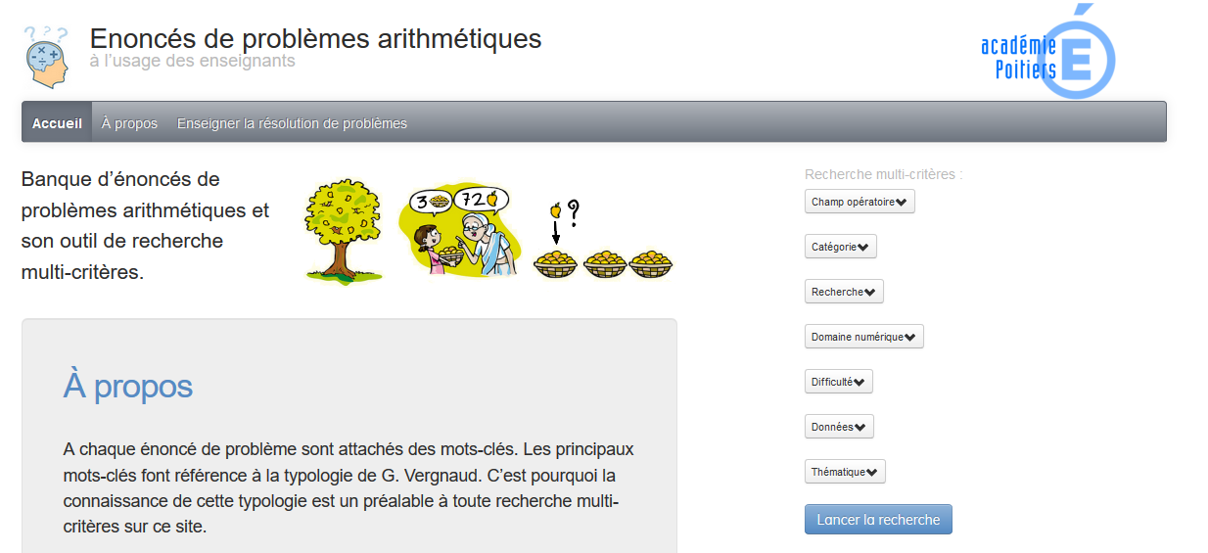
Un outil : une banque d’énoncés de problèmes

Slide 69
Un site pour travailler les schémas en barres (en anglais)
https://www.mathplayground.com/thinkingblocks.html

Slide 70
10) Synthèse des messages

Slide 71
1) Les élèves doivent être confrontés à de nombreux problèmes variés (basiques, complexes, atypiques).
Les élèves doivent être confrontés à de nombreux problèmes basiques.
(résolution quotidienne - au moins 10 problèmes par semaine)

Slide 72
2) Favoriser certaines pratiques :
- Être vigilant aux énoncés de problèmes proposés (contexte et lexique)
- Proposer des problèmes complexes dès le début du cycle 2
- Proposer aux élèves de manipuler
- Privilégier l’accompagnement des élèves plutôt que de longs temps collectifs
- Après un temps de recherche individuelle systématique, favoriser les échanges inter-élèves
- Demander aux élèves d’inventer des problèmes

Slide 73
3) Nécessité de réaliser des traces écrites de référence
(affichages, leçons)
4) Eviter certaines pratiques :
- Appui sur des mots inducteurs
- Surlignage des données utiles
- Demander « Quelle opération faut-il faire? »
- Donner les étapes intermédiaires aux élèves (dans le cas des problèmes à étapes)

Slide 74
5) Utiliser la classification de Vergnaud pour diversifier les problèmes basiques proposés aux élèves.
6) Pour permettre aux élèves de mieux réussir en résolution de problèmes :
- mener un travail spécifique autour de la compréhension de l’énoncé : faire raconter l’histoire (sans les nombres), mimer la scène, utiliser du matériel…
- mettre en œuvre une différenciation pédagogique : étayage individuel, nombres en jeux/nombre d’étapes (niveaux de difficultés), matériel à disposition, modalités de travail (groupes, défi…) …
- travailler la représentation et la modélisation (schémas en barres)
+ Au sein de l’école/du cycle : harmoniser autant que possible les démarches et outils utilisés.

Slide 75
11) Travail autour des emplois du temps

Slide 76
12) Bilan
(individuel écrit)
a) Ce que j’ai découvert
b) Ce que j’ai retenu
c) Ce que je pense changer dans ma pratique (court terme, moyen terme, long terme)
d) Questions/Remarques

Slide 77
Merci de votre attention!

